Slide 1





Mulher Empreendedora Sicredi
Desenvolvendo autonomia e independência feminina
LOGO COP
Notes:
Sejam todas bem-vindas ao nosso encontro.
Esse é o momento que as participantes começam a chegar para o encontro. Procure conversar um pouco com cada pessoa que for chegando, gerando uma primeira conexão com elas;
Se for possível, deixe uma música de fundo tocando.
Duração: -
Tempo até aqui: Antes da aula.
Para chamar o próximo slide:
Muito bem, vamos iniciar o nosso encontro.

Slide 2



Análise de mercado
Pilar Modelo de Negócios
Notes:
Olá, sejam muito bem-vindas!
Neste módulo vamos falar sobre Análise de mercado, entender a importância desse tema para os nossos negócios e como podemos pensar de forma estratégia em diferenciais e oportunidades.
E se vocês já ouviram falar sobre esse tema?
Inicie o encontro, explicando qual será o tema da aula e de qual Pilar ele faz parte.
Duração: 01 min.
Tempo até aqui: 00:01 min.
Para chamar o próximo slide:
Mas antes, vamos realizar o nosso check-in...

Slide 3





Check-in
1
Como eu estou chegando hoje?
2
Conhece os concorrentes do seu negócio?
3
Notes:
Vamos dar início ao nosso check-in. Hoje vamos nos apresentar falando como estamos chegando e se você conhece os concorrente do seu negócio.
Fazer o check-in com todas as participantes, começando pelo seu próprio check-in. Após o seu compartilhar, sinalize para a pessoa a sua direita seguir e assim sucessivamente.
Evite interrupções nesse momento e o coloque máximo da sua atenção na pessoa que está falando. Se sentir que os participantes estão dispersando ou tendo conversas paralelas, retome a atenção do grupo para a pessoa que está falando.
Duração: 08 min.
Tempo até aqui: 00:09 min.
Para chamar o próximo slide:
Muito bem, agora que nos conhecemos, vamos conferir a agenda de hoje...

Slide 4

Agenda
1
Diagnóstico Inicial
2
Erros comuns ao estruturar um negócio
3
O que é análise de mercado e sua importância
4
Pensando em diferenciais e oportunidades
5
Colocando em Prática
4
Notes:
Hoje começaremos com um diagnóstico para avaliar nossos conhecimentos sobre o tema.
Em seguida, falaremos sobre os erros comuns ao estruturar um negócio, o que é análise de mercado e qual a sua importância
Para finalizar, vamos aprender uma ferramenta prática para pensar em diferenciais e oportunidades para o nosso negócio, e colocar em prática todo o aprendizado obtido.
Muito bacana, não é mesmo?!
Percorrer rapidamente todos os tópicos da Agenda.
Duração: 01 min.
Tempo até aqui: 00:10 min.
Para chamar o próximo slide:
Agora que já conhecemos a agenda do dia, iniciaremos nossa jornada...

Slide 5


É hora de iniciar nossa jornada!
5
Notes:
Mas, antes de iniciarmos, te convidamos a refletir sobre o tema e seus conhecimentos prévios, com o nosso Diagnóstico Inicial.
Lembrem-se que não existe certo ou errado. Utilize esse momento para refletir e resgatar sobre seus conhecimentos sobre o assunto.
Recomenda-se entregar uma folha impressa com o Diagnóstico para as participantes ou, se disponível, incentivar o uso da Agenda da Mulher Empreendedora.
Duração: 01 min.
Tempo até aqui: 00:11 min.
Para chamar o próximo slide:
Para começarmos nosso módulo, reflita sobre as seguintes questões...

Slide 6



Diagnóstico Inicial: Análise de mercado
Por que você acha que as empresas quebram?
Você conhece o mercado em que atua ou quer atuar?
Já parou pra pensar que pode aprender com seus concorrentes?
6
Notes:
Para começarmos nosso módulo, reflita sobre as perguntas do slide.
Recomenda-se ler todas as perguntas para as participantes.
Algumas perguntas que podem ajudar no fechamento do diagnóstico são:
Como foi responder o diagnóstico para vocês?
Conseguiram responder todas as perguntas?
Duração: 08 min.
Tempo até aqui: 00:19 min.
Para chamar o próximo slide:
Mas, por que...

Slide 7



Mas, por que devemos fazer uma análise de mercado?
7
Notes:
Para começar o nosso módulo, eu queria levantar algumas opiniões com vocês. Por que vocês acham que devemos fazer uma análise de mercado?
Ouvir algumas opiniões e ideias das participantes, mesmo não tendo explicado o conceito ainda, visando verificar o quanto já sabem sobre o tema ou quais são as principais impressões.
Duração: 01 min.
Tempo até aqui: 00:20 min.
Para chamar o próximo slide:
Vamos entender melhor a seguir ...

Slide 8


Por que devemos fazer uma análise de mercado?
Um estudo realizado pelo Sebrae em 2020 detectou que 21,6% das pequenas empresas fecham as portas antes de completar 5 anos .
Vamos conhecer alguns dos principais erros cometidos pelas empresas.
8
Notes:
Segundo um estudo realizado pelo Sebrae em 2020, foi detectado que 21,6% das pequenas empresas fecham as portas antes de completar 5 anos .
Por que vocês acham que isso acontece?
Nesse momento, pergunte a opinião das participantes, antes de avançar.
Vamos conhecer alguns dos principais erros cometidos pelas empresas e o motivo disso acontecer a seguir.
Duração: 02 min.
Tempo até aqui: 00:22 min.
Para chamar o próximo slide:
Vamos conhecer alguns dos principais erros ...

Slide 9

05
Erros cometidos ao estruturar um negócio
9
Notes:
Vamos conhecer quais são os 05 erros mais cometidos ao se estruturar um negócio.
Vamos lá?!
Duração: 01 min.
Tempo até aqui: 00:23 min.
Para chamar o próximo slide:
O primeiro erro é ...

Slide 10

01
Não satisfazer as
necessidades reais do mercado
10
Notes:
O primeiro erro é: Não satisfazer as necessidades reais do mercado.
Ou seja, não basta apenas ter um produto/serviço que seja de qualidade. Você precisa saber se ele está realmente atendendo alguma necessidade da sociedade de forma satisfatória.
Você vai desenvolver seu plano de negócios em cima de pesquisas e validações com potenciais clientes ou apenas de acordo com o que você acredita?
Já pararam para pensar sobre isso? Conhecem alguém que já teve dificuldades por oferecer algo que as pessoas não queriam?
Ouvir alguns comentários das participantes sobre o tema.
Duração: 02 min.
Tempo até aqui: 00:25 min.
Para chamar o próximo slide:
O segundo erro é ...

Slide 11

02
Falta de planejamento e gestão financeira
11
Notes:
O segundo erro é: Falta de planejamento e gestão financeira.
A gestão financeira feita de forma equivocada é um dos grandes erros das empreendedoras iniciantes.
Saber gerenciar as finanças, não misturar pessoal com empresarial e ter conhecimento dos custos e receitas é um dos papéis mais importantes na vida de uma empreendedora.
Já pararam para pensar sobre isso? Conhecem alguém que já teve dificuldades com esse erro?
Ouvir alguns comentários das participantes sobre o tema.
Duração: 02 min.
Tempo até aqui: 00:27 min.
Para chamar o próximo slide:
O terceiro erro é ...

Slide 12

03
Perder para a concorrência, sem saber o que ocorreu
12
Notes:
O terceiro erro é: Perder para a concorrência, sem saber o que ocorreu
Conhecer suas concorrentes é fundamental para definir as estratégias do seu negócio.
Buscar informações, fazer pesquisas, experimentar o produto/serviço de outros negócios também são ações importantes para que sua empresa saiba o que está sendo oferecido e como se posicionar no mercado.
Já pararam para pensar sobre isso? Conhecem alguém que já teve dificuldades com esse erro?
Ouvir alguns comentários das participantes sobre o tema.
Duração: 02 min.
Tempo até aqui: 00:29 min.
Para chamar o próximo slide:
O quarto erro é ...

Slide 13

04
Ter um produto/serviço de baixa qualidade
13
Notes:
O quarto erro é: Ter um produto/serviço de baixa qualidade.
O produto/serviço que você entrega para o seu cliente final depende não só da sua equipe, como também da qualidade dos parceiros que você tem no seu negócio.
Por isso, busque sempre trabalhar com fornecedores parceiros, de qualidade, que têm capacidade de atendimento e cumprimento de prazos. Isso vai agregar valor ao seu produto/serviço final.
Já pararam para pensar sobre isso? Conhecem alguém que já teve dificuldades com esse erro?
Ouvir alguns comentários das participantes sobre o tema.
Duração: 02 min.
Tempo até aqui: 00:31 min.
Para chamar o próximo slide:
Por fim, o quinto erro é ...

Slide 14

05
Ignorar os
feedbacks recebidos
14
Notes:
E o quinto erro é: Ignorar os feedbacks recebidos.
No final das contas quem realmente precisa dizer se o seu negócio está no caminho certo é o seu cliente.
Não adianta você elaborar estratégias, inovações, virar a empresa de cabeça para baixo, se nada disso fizer sentido para o seu cliente. Portanto, uma empresa que não consegue parar para ouvir os pontos de melhoria que seus clientes estão dizendo, está fadada ao fracasso.
Já pararam para pensar sobre isso? Conhecem alguém que já teve dificuldades por oferecer algo que as pessoas não queriam?
Ouvir alguns comentários das participantes sobre o tema.
Duração: 02 min.
Tempo até aqui: 00:33 min.
Para chamar o próximo slide:
E aí, o que todos esses erros têm em comum?

Slide 15


E o que todos esses erros têm em comum?
Todos eles poderiam ter sido evitados se as empresas tivessem realizado uma boa análise de mercado, antes de estruturar seu plano de negócios.
15
Notes:
E o que todos esses erros têm em comum?
Todos eles poderiam ter sido evitados se as empresas tivessem realizado uma boa análise de mercado, antes de estruturar seu plano de negócios.
Muitas vezes acreditamos já possuir todas as respostas, quando na verdade precisamos fazer uma análise de mercado mais completa, visando identificar o que já é ofertado e o que podemos melhorar.
Planejar o seu negócio antes de iniciá-lo, ou até mesmo depois que já está funcionando, é essencial para a longevidade da sua empresa.
Duração: 03 min.
Tempo até aqui: 00:36 min.
Para chamar o próximo slide:
Mas, o que é uma Análise de Mercado ...

Slide 16


Mas, o que é uma análise de mercado e como fazê-la?
16
Notes:
Mas afinal, o que é uma análise de mercado e como fazê-la?
Nesse momento, pergunte para as participantes o que elas acham.
Duração: 01 min.
Tempo até aqui: 00:37 min.
Para chamar o próximo slide:
Basicamente, Análise de Mercado é ...

Slide 17

Análise de Mercado
A Análise de Mercado é uma pesquisa aprofundada que busca entender e conhecer melhor o mercado em que sua empresa está inserida.
17
Notes:
Dentro do planejamento existe uma etapa muito importante para o desenvolvimento do negócio: a Análise de Mercado.
A Análise de Mercado é uma pesquisa aprofundada que busca entender e conhecer melhor o mercado em que sua empresa está inserida.
É por meio dela que a empreendedora irá conhecer seu público-alvo, seus concorrentes e seus parceiros-chave, para com esses dados coletados direcionar os objetivos do seu negócio.
Com todas essas informações em mãos, a empreendedora terá uma visão ampla do seu negócio e do mercado onde atua, podendo fazer com que seu produto ou serviço esteja mais bem posicionado no mercado.
Duração: 02 min.
Tempo até aqui: 00:39 min.
Para chamar o próximo slide:
Vamos conhecer alguns passos ...

Slide 18

04
Passos para realizar uma boa análise de mercado
18
Notes:
Para te ajudar, separamos a seguir 4 passos para realizar uma boa análise de mercado.
Vamos lá?!
Duração: 01 min.
Tempo até aqui: 00:40 min.
Para chamar o próximo slide:
De forma geral, os 4 passos são...

Slide 19
4 passos para uma boa análise de mercado
01
Análise do seu próprio negócio
02
Análise do seu setor
03
Pesquisas
04
Conhecer seu ecossistemas de negócios
19
Notes:
Os 4 passos são:
Análise do seu próprio negócio;
Análise do seu setor;
Pesquisas;
Conhecer seu ecossistemas de negócios.
Vocês imaginam o que eles significam?
Nesse momento, pergunte para as participantes se elas conhecem algum dos itens apresentados.
Vamos conhecer cada um deles mais a fundo.
Duração: 03 min.
Tempo até aqui: 00:43 min.
Para chamar o próximo slide:
O primeiro passo é...

Slide 20


01
Análise do seu próprio negócio
A primeira análise que você deve fazer, antes de pensar nos concorrentes e no mercado, é realizar uma análise interna, ou seja, conhecer melhor o seu negócio. Identificar suas forças e fraquezas.
20
Notes:
A primeira análise que você deve fazer, antes de pensar nos concorrentes e no mercado, é realizar uma análise interna, ou seja, conhecer melhor o seu negócio.
Quando você consegue enxergar quais são as forças do seu negócio, é possível potencializá-las a fim de desenvolver ainda mais a sua empresa.
Por outro lado, conhecer as fraquezas que seu empreendimento possui vai lhe mostrar quais pontos merecem maior atenção para serem mais bem trabalhados ou reformatados.
Por exemplo:
Um salão de beleza especializado em cabelos afro:
Forças: Profissionais especializadas em cabelos afro; Produtos exclusivos para esse tipo de cabelo; Acessórios criativos para utilizar nos penteados; Preço acessível.
Fraquezas: Marca ainda desconhecida no mercado; Pouco recurso para investimento em marketing; Localização do ponto não é atrativa.
Duração: 02 min.
Tempo até aqui: 00:45 min.
Para chamar o próximo slide:
O segundo passo é...

Slide 21

02
Análise do seu setor
A próxima análise a ser feita é sobre o setor em que você irá atuar ou que já atua. Conhecer o setor é crucial para os próximos passos da pesquisa.
21
Notes:
A próxima análise a ser feita é sobre o setor em que você irá atuar ou que já atua. Conhecer o setor é crucial para os próximos passos de pesquisa.
Nesse ponto é importante que você saiba reconhecer o tamanho do mercado em que você está e quais são as oportunidades e ameaças que esse mercado possui com relação a clientes, concorrentes, fornecedores, novos entrantes, substitutos, economia, naturalidade etc.
Em nosso exemplo de como um salão de beleza para cabelos afro identificou o tamanho do mercado e suas oportunidades e ameaças:
Oportunidades: Número muito elevado de potenciais clientes; Pouca concorrência; Segmento muito específico; capacidade de expandir para outras cidades do Estado; Fácil acesso a fornecedores com produtos especializados.
Ameaças: Concorrentes de maior nome consolidados no mercado; Dificuldade de encontrar profissionais especializados; Renda média baixa da população feminina negra; Carga tributária alta.
Duração: 02 min.
Tempo até aqui: 00:47 min.
Para chamar o próximo slide:
O terceiro passo é...

Slide 22
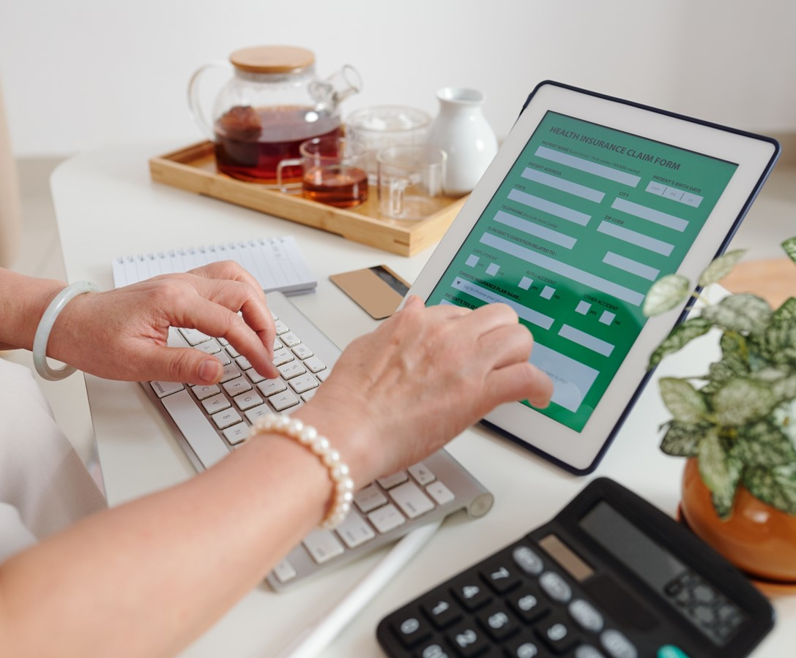
03
Pesquisas
Conhecendo o setor, agora é hora de começar as pesquisas. Isso mesmo, entenda que toda a análise de mercado é baseada em pesquisa.
Clientes;
Concorrentes;
Fornecedores e Parceiros.
22
Notes:
Conhecendo o setor, agora é hora de começar as pesquisas. Isso mesmo, entenda que toda a análise de mercado é baseada em pesquisa. Por isso, você precisará se dedicar em coletar informações que serão necessárias para o resultado real da análise.
Para uma completa análise de mercado, você precisará realizar 3 tipos pesquisas:
Estudos de clientes;
Estudos de concorrência;
E Estudos de fornecedores.
Vamos conhecer um pouco mais sobre cada uma delas à seguir.
Duração: 02 min.
Tempo até aqui: 00:49 min.
Para chamar o próximo slide:
Vamos explorar mais a fundo esses estudos ...

Slide 23


Estudo de Clientes
Identificar e conhecer as preferências e hábitos de seus clientes, tais como:
Características;
Interesses e comportamentos;
Motivação de compra;
Localização.
Notes:
Essa é uma das etapas mais importantes de toda a análise. Identificar e conhecer as preferências e hábitos de seus clientes pode te dar a oportunidade de oferecer-lhes soluções para algo que precisam ou desejam.
Existem algumas perguntas que são guias para identificação do seu público-alvo. Estas perguntas estão divididas em 4 tópicos:
1. Características: faixa etária, como atuam, quanto ganham, dentre outras características do seu cliente;
2. Interesses e comportamentos: Esse produto/serviço é essencial? Que quantidade e com qual frequência compram esse tipo de produto ou serviço?
3. Motivação de compra: O que motiva a compra? O preço? A qualidade? A marca? O prazo de entrega?
4. Localização: Qual tamanho do mercado? Onde quero atuar? Onde estão concentrados a maioria dos meus clientes em potencial?
Essas são algumas perguntas que devem ser respondidas no momento em que estivermos pesquisando mais sobre nossos clientes.
Duração: 02 min.
Tempo até aqui: 00:51 min.
Para chamar o próximo slide:
Outro tipo de estudo é...

Slide 24

Estudo de Concorrência
Com a análise da concorrência, você poderá avaliar os pontos fortes e fracos dos seus concorrentes e ter um melhor entendimento sobre quais produtos ou serviços deverá oferecer, como anunciá-los e como posicionar a sua empresa no mercado com mais competitividade.
24
Notes:
Em todo mercado existe concorrência. Os concorrentes não devem ser vistos por você como inimigos, mas como semelhantes que dividem o mesmo objetivo e buscam solucionar os mesmos problemas da sociedade.
Com essa nova ótica, é possível analisar a concorrência de forma racional, identificando suas forças e fraquezas, observando as estratégias e posicionamentos de mercado. Com a análise da concorrência, você poderá avaliar os pontos fortes e fracos dos seus concorrentes e ter um melhor entendimento sobre quais produtos ou serviços deverá oferecer, como anunciá-los e como posicionar a sua empresa.
Como fazer a pesquisa de concorrentes?Você pode iniciar com buscas na internet e canais de comunicação dessas empresas, assim como visitar seus principais concorrentes, conhece-los de perto, observar suas forças e fraquezas, ver o que fazem, como fazem, como ofertam e que valor estão entregando a seus clientes.
É muito importante que você analise os resultados. Em alguns casos, a concorrência pode chegar a ser tão desleal que inviabiliza o negócio.
Duração: 02 min.
Tempo até aqui: 00:53 min.
Para chamar o próximo slide:
Por fim, outro tipo de estudo é ...

Slide 25

Estudo de Fornecedores (Parceiros)
Os fornecedores são todos os parceiros que você precisa para ter os recursos necessários para realizar as atividades-chave e entregar valor para o seu cliente.
25
Notes:
Os fornecedores são todos os parceiros que você precisa para ter os recursos necessários para realizar as atividades-chave e entregar valor para o seu cliente. Em primeiro lugar você de listar todos os recursos que precisa para desenvolver o seu negócio. A partir daí, é hora de buscar os fornecedores desses recursos.
Há fornecedores de recursos que serão esporádicos, mas há aqueles fornecedores que são de produtos/serviços diários e que você precisa ter um bom relacionamento.
Um fornecedor descompromissado pode causar um grande problema na sua empresa e no seu relacionamento com os clientes. E é por isso que o estudo de fornecedores é tão importante na escolha dos parceiros certos para estarem ao seu lado no desenvolvimento do seu negócio.
Fornecedores podem ser encontrados em suas sedes, website, redes sociais, por meio de sindicatos e organizações de classe. Busque referências e visite os fornecedores em potencial e conheça suas capacidades de atendimento.
Procure manter um relacionamento próximo com os principais, eles são parceiros importantes para o seu negócio.
Duração: 02 min.
Tempo até aqui: 00:55 min.
Para chamar o próximo slide:
Por fim, uma das melhores maneiras para que seu negócio entregue muito ...

Slide 26

04
Ecossistemas de negócios
O conceito é que você pode unir forças com outras empresas e acelerar a velocidade de chegada ao mercado.
26
Notes:
Por fim, uma das melhores maneiras para que seu negócio entregue muito mais valor para o seu cliente é por meio dos ecossistemas.
Ao conhecer seu ecossistema de negócios, ou seja, as empresas e instituições que fazem parte do seu ramo, você pode unir forças com outras organizações, alinhar capacidades e compartilhar recursos para criar produtos e serviços novos e inovadores, ou acelerar a velocidade de chegada de novos produtos/serviços ao mercado.
Exemplos de Ecossistemas de Negócios: Associações Comerciais, Associações de Empreendedores, Cooperativas, Grupos de Desenvolvimento Econômico, Sebrae etc.
O que acharam desses passos? Já realizaram algum deles?
Perguntar para as participantes o que acharam dos passos e verificar se ficou alguma dúvida.
Incentivá-las a colocarem em prática os passos apresentados, buscando conhecer bem seu mercado e formar parcerias estratégicas.
Duração: 02 min.
Tempo até aqui: 00:57 min.
Para chamar o próximo slide:
Como dito por Oprah ...

Slide 27



Dar o seu melhor neste exato momento vai colocá-la no melhor lugar possível no momento seguinte.
Oprah Winfrey
– Apresentadora e Empreendedora norte-americana
27
Notes:
Como dito por Oprah Winfrey – Apresentadora e Empreendedora norte-americana: “Dar o seu melhor neste exato momento vai colocá-la no melhor lugar possível no momento seguinte”.
Por isso, mesmo que seu negócio esteja em fase inicial, é importante você realizar a análise de mercado e pesquisas da melhor forma possível. Você poderá ter ideias ou chegar a conclusões valiosas, antes mesmo de iniciar o seu negócio.
Duração: 01 min.
Tempo até aqui: 00:58 min.
Para chamar o próximo slide:
Chegou a hora de praticarmos ...

Slide 28

Chegou a hora de praticarmos!
28
Notes:
Agora chegou a hora de praticarmos. Vamos lá?!
Duração: 01 min.
Tempo até aqui: 00:59 min.
Para chamar o próximo slide:
Vamos conhecer o exercício ...

Slide 29

Exercício:
Análise do seu Mercado
29
Notes:
Vamos fazer o exercício chamado “Análise de mercado”.
Entregar a folha com o exercício para cada participantes ou, se disponível, elas podem realizar na Agenda da Mulher Empreendedora.
Nesse exercício, vamos nos reunir em grupo, para realizar uma primeira análise sobre o nosso negócio, ou um negócio fictício, caso ninguém do grupo tenha um negócio e queira utilizar para o estudo de caso.
Pedir para as participantes se dividirem em grupos de até 4 pessoas.
Explicar que elas devem selecionar um negócio próprio, de alguma das participantes, ou um fictício, para realizar o exercício a seguir.
Vamos entender como o exercício funciona.
Duração: 03 min.
Tempo até aqui: 01:02 min.
Para chamar o próximo slide:
Vamos entender como ele funciona ...

Slide 30





ANÁLISE DO SEU MERCADO
ANÁLISE DO SEU MERCADO
Forças
Fraquezas
3 Ações para diferenciar o meu negócio
1.
2.
Oportunidades
Ameaças
3.
Notes:
Esse exercício é dividido nesses 4 blocos de análise: Forças, Fraquezas, Oportunidades e Ameaças. E um último bloco para pensarmos nas 3 primeiras ações que vamos realizar, após fazer a análise do nosso mercado.
Vamos entender cada um dos 4 blocos de análise:
Forças: São as coisas que você faz muito bem ou as vantagens que você possui, como suas habilidades excepcionais na costura ou uma localização conveniente da sua loja no bairro.
Fraquezas: Aqui entram as limitações ou áreas em que você pode melhorar, como a falta de visibilidade online ou uma oferta limitada de serviços além da costura básica.
Oportunidades: São situações externas que podem ser vantajosas para o seu negócio, como a chance de expandir para aulas de costura, parcerias com lojas locais ou a possibilidade de usar a internet para atrair mais clientes.
Ameaças: São fatores externos que podem dificultar seu sucesso, como a concorrência forte de grandes marcas ou mudanças na demanda por certos serviços de costura.
Verificar se as participantes possuem alguma dúvida sobre o assunto e atividade.
Duração: 02 min.
Tempo até aqui: 01:04 min.
Para chamar o próximo slide:
Vamos ver um exemplo, para nos ajudar a entender esse exercício...

Slide 31

Vamos ver um exemplo de análise de mercado de uma costureira.
31
Notes:
Vamos ver um exemplo de análise, pensando em uma costureira, iniciando o seu pequeno negócio no bairro.
Para começar quais vocês acham que são as “Forças” dela?
Ouvir algumas ideias e opiniões das participantes, antes de apresentar o próximo slide com o bloco preenchido.
Vamos ver um exemplo.
Duração: 01 min.
Tempo até aqui: 01:05 min.
Para chamar o próximo slide:
Vamos ver um exemplo do primeiro bloco ...

Slide 32
ANÁLISE DO SEU MERCADO
ANÁLISE DO SEU MERCADO
Forças
Fraquezas
3 Ações para diferenciar o meu negócio
Experiência e habilidades de costura que garantem qualidade no trabalho.
Localizada em um bairro movimentado.
Capacidade de oferecer serviços personalizados e flexíveis de acordo com as necessidades dos clientes.
1.
2.
Oportunidades
Ameaças
3.
Notes:
Ao pensar sobre as forças dela, podemos chegar a ideias como:
Experiência e habilidades de costura que garantem qualidade no trabalho.
Localizada em um bairro movimentado.
Capacidade de oferecer serviços personalizados e flexíveis de acordo com as necessidades dos clientes.
Dentre outras.
E quais vocês acham que são as fraquezas de um negócio assim?
Ouvir algumas ideias e opiniões das participantes, antes de apresentar o próximo slide com o bloco preenchido.
Duração: 04 min.
Tempo até aqui: 01:09 min.
Para chamar o próximo slide:
Vamos ver o próximo bloco...

Slide 33
ANÁLISE DO SEU MERCADO
ANÁLISE DO SEU MERCADO
Forças
Fraquezas
3 Ações para diferenciar o meu negócio
Experiência e habilidades de costura que garantem qualidade no trabalho.
Localizada em um bairro movimentado.
Capacidade de oferecer serviços personalizados e flexíveis de acordo com as necessidades dos clientes.
Baixa presença online e pouca publicidade local.
Oferta limitada de serviços além da demanda que consegue dar conta.
Dependência excessiva dos clientes locais.
1.
2.
Oportunidades
Ameaças
3.
Notes:
Ao pensar sobre as fraquezas dela, podemos chegar a ideias como:
Baixa presença online e pouca publicidade local.
Oferta limitada de serviços além da demanda que consegue dar conta.
Dependência excessiva dos clientes locais.
Dentre outras.
Aqui começamos a ver alguns pontos de melhoria e atenção.
Vamos avançar. Quais vocês acham que são as oportunidades existentes para esse negócio?
Ouvir algumas ideias e opiniões das participantes, antes de apresentar o próximo slide com o bloco preenchido.
Duração: 04 min.
Tempo até aqui: 01:13 min.
Para chamar o próximo slide:
Vamos ver o próximo bloco...

Slide 34
ANÁLISE DO SEU MERCADO
ANÁLISE DO SEU MERCADO
Forças
Fraquezas
3 Ações para diferenciar o meu negócio
Experiência e habilidades de costura que garantem qualidade no trabalho.
Localizada em um bairro movimentado.
Capacidade de oferecer serviços personalizados e flexíveis de acordo com as necessidades dos clientes.
Baixa presença online e pouca publicidade local.
Oferta limitada de serviços além da demanda que consegue dar conta.
Dependência excessiva dos clientes locais.
1.
2.
Oportunidades
Ameaças
Potencial de expandir o alcance através de redes sociais.
Oferecer serviços adicionais, como aulas de costura ou customização de roupas.
Parcerias com lojas de roupas locais para ampliar os serviços oferecidos.
3.
Notes:
Ao pensar sobre as oportunidades dela, podemos chegar a ideias como:
Potencial de expandir o alcance através de redes sociais.
Oferecer serviços adicionais, como aulas de costura ou customização de roupas.
Parcerias com lojas de roupas locais para ampliar os serviços oferecidos.
Dentre outras.
Interessante, não é mesmo?!
E quais vocês acham que são as ameaças que esse negócio pode enfrentar?
Ouvir algumas ideias e opiniões das participantes, antes de apresentar o próximo slide com o bloco preenchido.
Duração: 04 min.
Tempo até aqui: 01:17 min.
Para chamar o próximo slide:
Vamos ver o próximo bloco...

Slide 35
ANÁLISE DO SEU MERCADO
ANÁLISE DO SEU MERCADO
Forças
Fraquezas
3 Ações para diferenciar o meu negócio
Experiência e habilidades de costura que garantem qualidade no trabalho.
Localizada em um bairro movimentado.
Capacidade de oferecer serviços personalizados e flexíveis de acordo com as necessidades dos clientes.
Baixa presença online e pouca publicidade local.
Oferta limitada de serviços além da demanda que consegue dar conta.
Dependência excessiva dos clientes locais.
1.
2.
Oportunidades
Ameaças
Potencial de expandir o alcance através de redes sociais.
Oferecer serviços adicionais, como aulas de costura ou customização de roupas.
Parcerias com lojas de roupas locais para ampliar os serviços oferecidos.
Possibilidade de perder clientes para grandes lojas.
Mudanças nas tendências da moda ou na demanda por serviços.
Restrições financeiras ou de recursos para investir em divulgação.
3.
Notes:
Ao pensar sobre as ameaças dela, podemos chegar a ideias como:
Possibilidade de perder clientes para grandes lojas.
Mudanças nas tendências da moda ou na demanda por serviços.
Restrições financeiras ou de recursos para investir em divulgação.
Dentre outras.
Aqui, encontramos pontos de atenção que devemos cuidar ou prevenir.
Após realizar essa análise, quais seriam 3 passos que vocês acreditam que esse negócio poderia dar, visando explorar as oportunidades e diminuir as ameaças?
Ouvir algumas ideias e opiniões das participantes, antes de apresentar o próximo slide com o bloco preenchido.
Duração: 04 min.
Tempo até aqui: 01:21 min.
Para chamar o próximo slide:
Por fim, os próximos passos podem ser ...

Slide 36
ANÁLISE DO SEU MERCADO
ANÁLISE DO SEU MERCADO
Forças
Fraquezas
3 Ações para diferenciar o meu negócio
Experiência e habilidades de costura que garantem qualidade no trabalho.
Localizada em um bairro movimentado.
Capacidade de oferecer serviços personalizados e flexíveis de acordo com as necessidades dos clientes.
Baixa presença online e pouca publicidade local.
Oferta limitada de serviços além da demanda que consegue dar conta.
Dependência excessiva dos clientes locais.
Criar um perfil nas redes sociais (Facebook, Instagram) para exibir trabalhos anteriores, interagir com clientes e mostrar habilidades.
Pesquisar a viabilidade de oferecer aulas de costura para iniciantes.
Oferecer descontos ou promoções para os primeiros clientes ou aqueles que indicarem novos clientes.
Oportunidades
Ameaças
Potencial de expandir o alcance através de redes sociais.
Oferecer serviços adicionais, como aulas de costura ou customização de roupas.
Parcerias com lojas de roupas locais para ampliar os serviços oferecidos.
Possibilidade de perder clientes para grandes lojas.
Mudanças nas tendências da moda ou na demanda por serviços.
Restrições financeiras ou de recursos para investir em divulgação.
Notes:
Alguns exemplos de ações seriam:
Criar um perfil nas redes sociais (Facebook, Instagram) para exibir trabalhos anteriores, interagir com clientes e mostrar habilidades.
Pesquisar a viabilidade de oferecer aulas de costura para iniciantes.
Oferecer descontos ou promoções para os primeiros clientes ou aqueles que indicarem novos clientes.
Dentre outras coisas que poderíamos fazer. O importante é definir as primeiras e colocar em prática, antes de pensar em novas ações.
Verificar se ficou alguma dúvida sobre o tema e o exercício, antes de avançar.
Duração: 04 min.
Tempo até aqui: 01:25 min.
Para chamar o próximo slide:
Agora chegou a hora de colocar a mão na massa ...

Slide 37
ANÁLISE DO SEU MERCADO
ANÁLISE DO SEU MERCADO
Forças
Fraquezas
3 Ações para diferenciar o meu negócio
1.
2.
Oportunidades
Ameaças
3.
Notes:
Então, chegou a hora de colocarmos a mão na massa e fazermos uma análise do nosso negócio.
Vocês terão 20 minutos para isso.
Vamos lá?!
Iniciar o exercício e cronometrar 20 minutos;
Você pode deixar uma música de fundo tocando em volume baixo.
Enquanto os grupos desenvolvem o exercício, rodar entre cada um dos grupos, verificando os avanços e tirando potenciais dúvidas. Evite dar respostas próprias e incentive as participantes a refletirem por si mesmas sobre cada item.
Após 20 minutos encerre o exercício e avance para o próximo slide, para ouvir alguns grupos.
Duração: 20 min.
Tempo até aqui: 01:45 min.
Para chamar o próximo slide:
E aí, como foi o exercício?

Slide 38

E aí, como foi o exercício?
Notes:
E aí, como foi o exercício? Conseguiram pensar em coisas diferentes para explorar as oportunidades ou diminuir as ameaças?
Gostaria de ouvir alguns grupos.
Escutar algumas impressões e ideias dos grupos.
Ao final, incentivar as participantes a seguirem utilizando esse conhecimento para fazerem a análise dos seus negócios depois da aula.
Lembrem-se de, sempre que necessário, rever esse exercício e refletir sobre as forças, fraquezas, oportunidades e ameaças do seu negócio. Assim como, traçar um plano de ação após tal análise.
Duração: 10 min.
Tempo até aqui: 01:55 min.
Para chamar o próximo slide:
Como dito por Estée ...

Slide 39
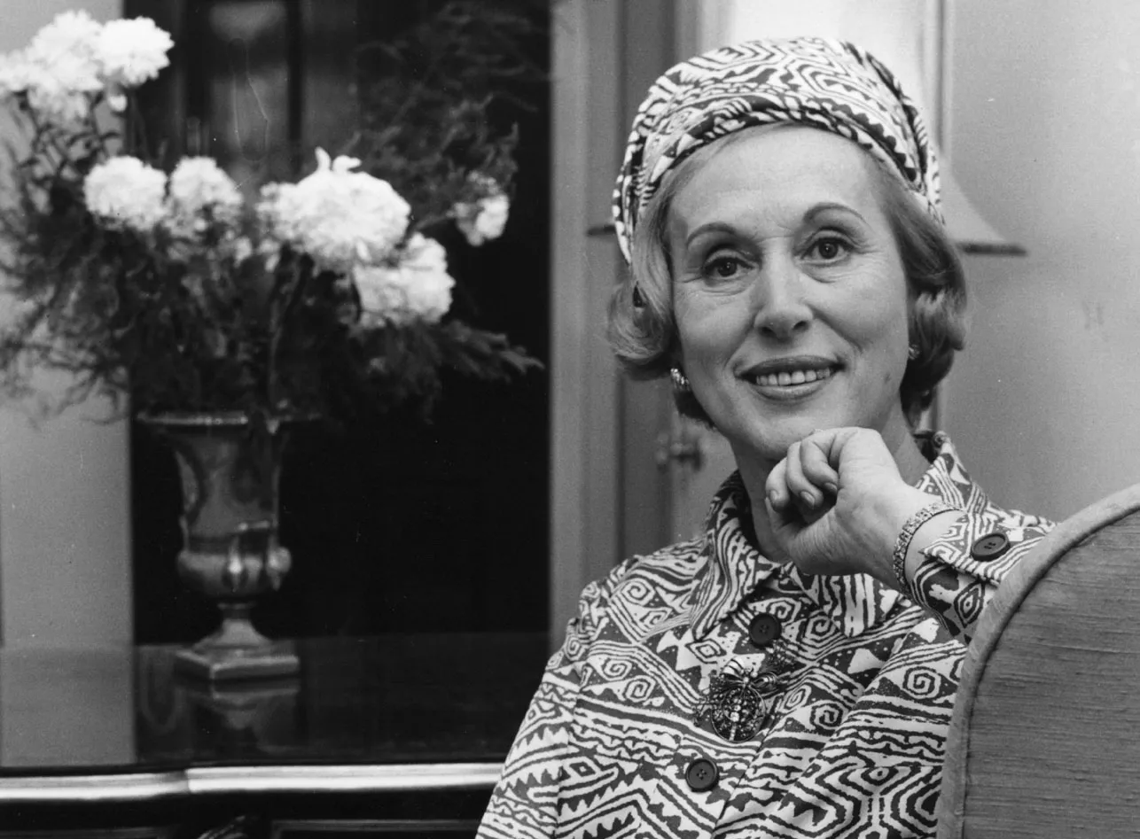
Eu não sonhei
com o sucesso.
Eu trabalhei para ele.
Estée Lauder – Empreendedora norte-americana fundadora da Estée Lauder Cosméticos
39
Notes:
Como dito por Estée Lauder – Empreendedora norte-americana fundadora da Estée Lauder Cosméticos: “Eu não sonhei com o sucesso. Eu trabalhei para ele”.
Por isso, Conheça seu mercado, estude seus concorrentes e crie verdadeiros diferenciais. Não desista facilmente e mostre ao mundo o que você é capaz de realizar.
Tenho certeza de que você pode criar projetos incríveis!
Duração: 01 min.
Tempo até aqui: 01:56 min.
Para chamar o próximo slide:
Bacana, não é mesmo?!

Slide 40


Quer saber mais sobre o assunto?
40
Notes:
E para quem quer seguir aprendendo, vou deixar aqui algumas recomendações complementares.
Duração: 01 min.
Tempo até aqui: 01:57 min.
Para chamar o próximo slide:
E para quem quer seguir aprendendo...

Slide 41

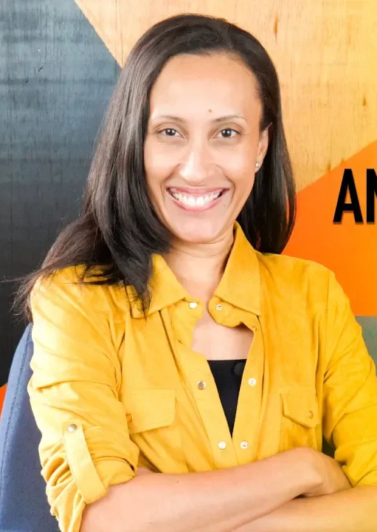

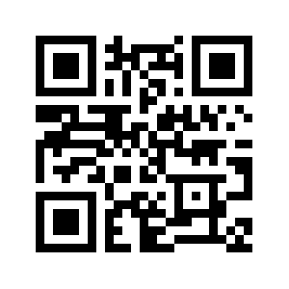
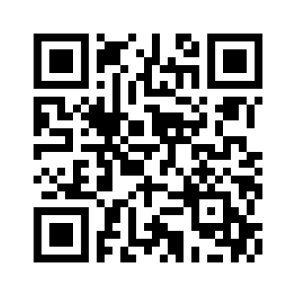
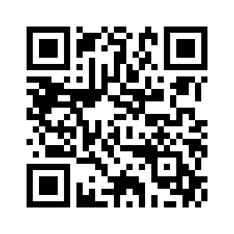
Recursos Extras
Livro
Marketing 5.0 –
P. Kotler, H. Kartajaya e I. Setiawan (2021). Sextante.
Vídeo
Análise SWOT –
Sebrae Talks (2019). YouTube.
Podcast
Análise de mercado, por onde começar? –
Repertório Marketing & Talks (2020). YouTube.
Notes:
Antes de encerrarmos nossa aula, vou deixar aqui 3 sugestões complementares para que quiser se aprofundando no tema.
Não deixe de colocar em prática os conhecimentos aqui adquiridos e sempre que necessário rever o módulo e explorar nossos materiais complementares.
Citar cada uma das sugestões complementares;
Lembrar que elas também estão disponíveis na Agenda da Mulher Empreendedora;
Incentivar as participantes a seguirem estudando sobre o assunto.
Duração: 01 min.
Tempo até aqui: 01:58 min.
Para chamar o próximo slide:
Chegamos ao fim do nosso workshop...

Slide 42

Bons negócios e até a próxima!
42
Notes:
Chegamos ao fim do nosso workshop.
Não temos dúvidas de que esse é o primeiro passo para seus projetos crescerem ainda mais!
Boas negócios e até a próxima!
Duração: 01 min.
Tempo até aqui: 01:59 min.
Para chamar o próximo slide:
-

Slide 43


Notes:
Encerrar o workshop e deixar a capa projetada.
Se possível, colocar uma música.
Se despedir das participantes.

